Slide 1
Project management
National Economics University
01
02
Group 4
03

Slide 2
Thành viên nhóm
01
Lê Ngọc Ánh
Lê Thị Quỳnh Anh
Trần Phương Anh
11219261
11219256
11219258
02
Nguyễn Minh Tú
Trương Minh Hùng
Nguyễn Lê Bình
11216040
11219273
11219262
03

Slide 3
Nội dung
01
02
03
Giới thiệu project
01
Một số function sử dụng
02
Tính năng của project
03

Slide 4
01
Giới thiệu project
2022
01
02
03

Slide 5

Django
Django – một framework lập trình Web, được viết bằng ngôn ngữ lập trình Python
01
Nhanh chóng
Đa nền tảng
Thiết kế thực dụng
Free và open source
02
03

Slide 6
02
Một số function
2022
01
02
03

Slide 7

core
views.py
projects
01
forms.py
register
templates
02
admin.py
forms.py
models.py
urls.py
views.py
03

Slide 8
core
views.py
 | functions
 | def index | lấy template index hiển thị cho người dùng
 | def login_view | chuyển đến trang đăng nhập cho người dùng điền tài khoản, nếu: đúng: truy cập tài khoản người dùng sai: đăng nhập lại (sử dụng authentication form để check)
 | def logout_view | đăng xuất khỏi tài khoản người dung
 | def context | dictionary giúp lấy thông tin người dùng đã lưu từ data base và hiển thị lên trên trang web
01
02
03

Slide 9
projects
forms.py
01
class | TaskRegistrationForm
 | project | hàm lấy thông tin từ data base của project
 | assign | hàm lấy thông tin từ data base của user
 | task_name | nhập tên của nhiệm vụ
 | status | chọn tình trạng nhiệm vụ
 | due | nhập thời hạn
02
03

Slide 10
projects
forms.py
01
 | functions
 | def __init__ | hiển thị phần gợi ý ở các ô điền
 | def save | lưu thông tin người dung
 | def project | hiển thị dự án đang làm và tiến độ công việc
 | def new_task | tạo ra nhiệm vụ mới
 | def new_project | tạo ra dự án mới
02
03

Slide 11
register > templates lưu template HTML
login.html | new_company.html | profile.html
giao diện đăng nhập | giao diện đăng ký công ty mới | giao diện hồ sơ người dùng
01
02
reg_form.html | user.html | users.html
giao diện form đăng ký | hiển thị thông tin người dung | hiển thị thông tin người dung khác
03

Slide 12
register
admin.py
 | class
 | CompanyAdmin | admin xem thông tin các công ty
 | UserProfileAdmin | ddmin xem thông tin người dùng
01
forms.py
 | class
 | RegistrationForm | form đăng ký người dung
 | CompanyRegistrationForm | form đăng ký công ty
 | ProfilePictureForm | cập nhật ảnh đại diện
02
03

Slide 13
register
models.py
01
 | class
 | Company | cấu hình CSDL của công ty
 | UserProfile | cấu hình CSDL người dung
02
register
urls.py > đường dẫn
03

Slide 14
register
views.py
01
functions
def register | lấy template đăng ký hiển thị người dùng
def usersView | hiển thị những người dùng đã đăng ký
def profile | hiển thị hồ sơ người dùng
def new_company | hiển thị form đăng ký công ty mới
02
03

Slide 15
03
Tính năng của project
Nhóm 4
01
02
03

Slide 16
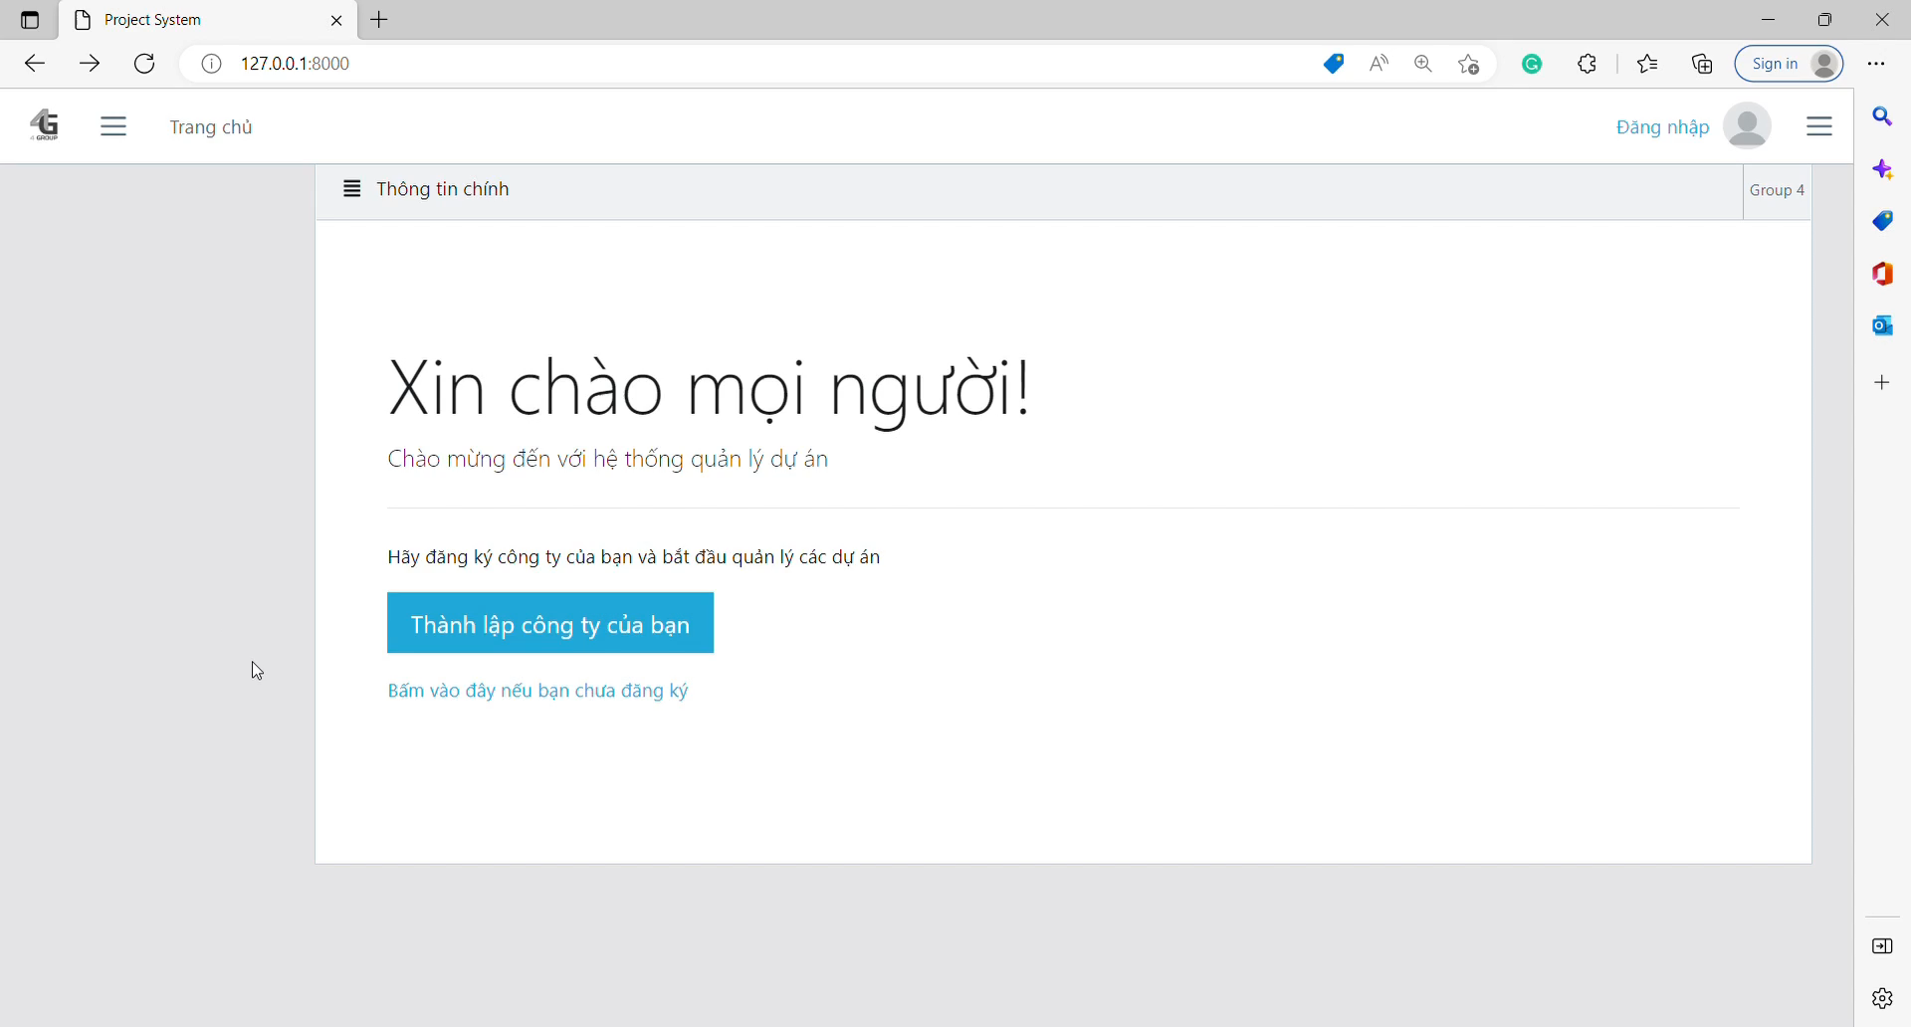
Cho phép người dùng đăng nhập/đăng ký hoàn toàn miễn phí
01
02
03

Slide 17
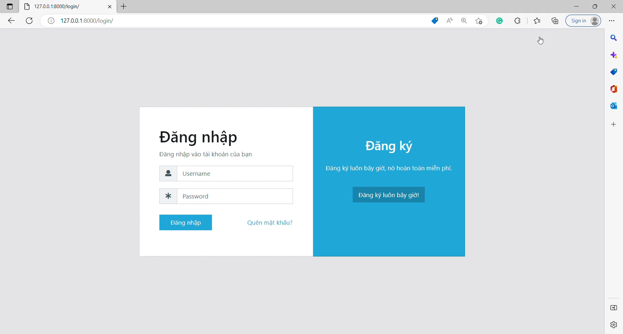
Cho phép đăng ký người dùng mới
01
02
03

Slide 18
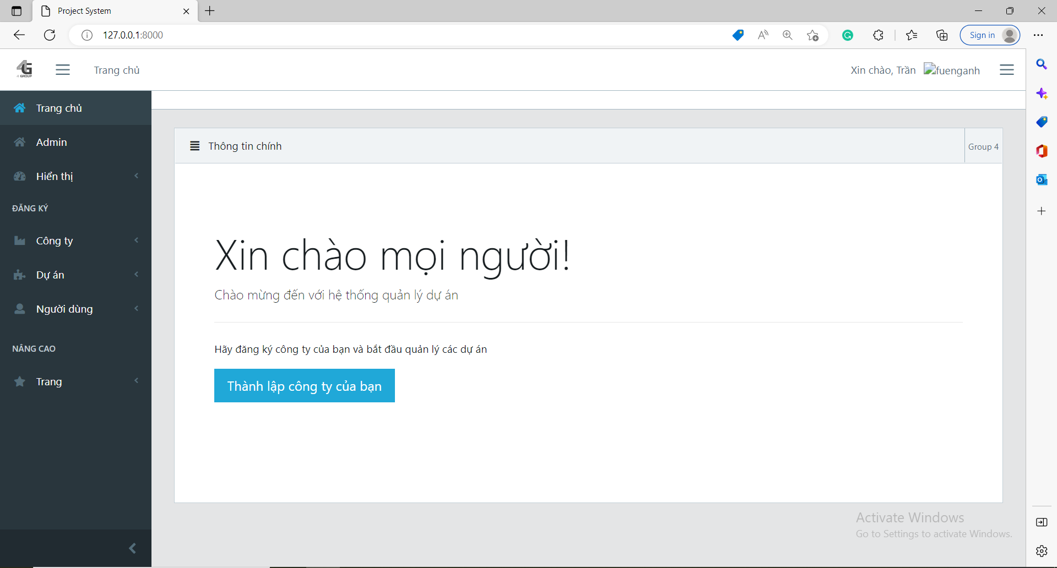
Trang chủ
01
02
03

Slide 19

Cho phép người dùng tạo công ty mới
01
02
03

Slide 20

Cho phép người dùng tạo dự án mới
01
02
03

Slide 21

Cho phép người dùng tạo nhiệm vụ mới
01
02
03

Slide 22
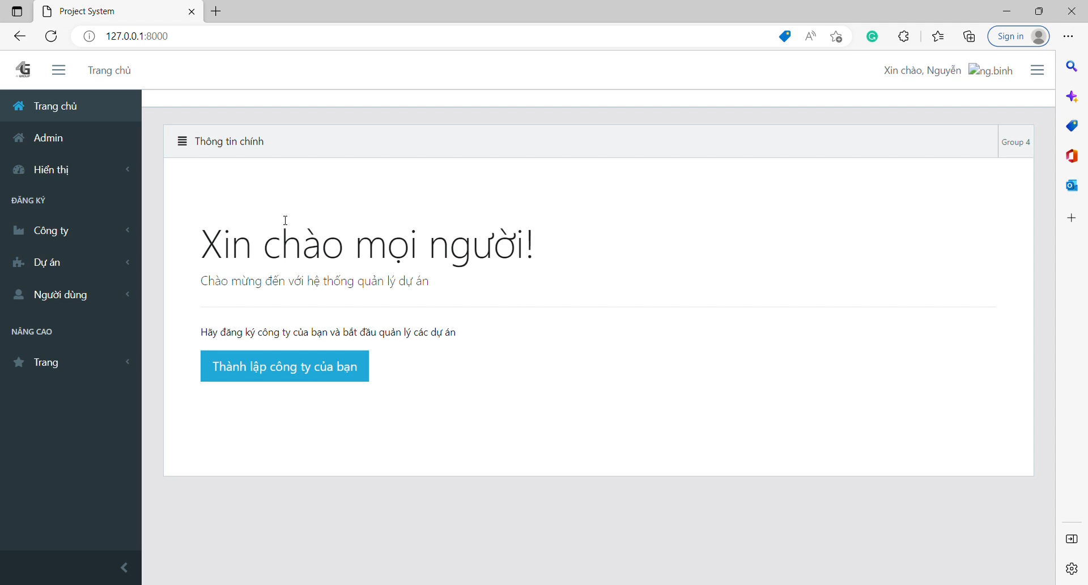
Cho phép người dùng hiển thị dự án
01
02
03

Slide 23

Cho phép hiển thị người dùng
01
02
03

Slide 24
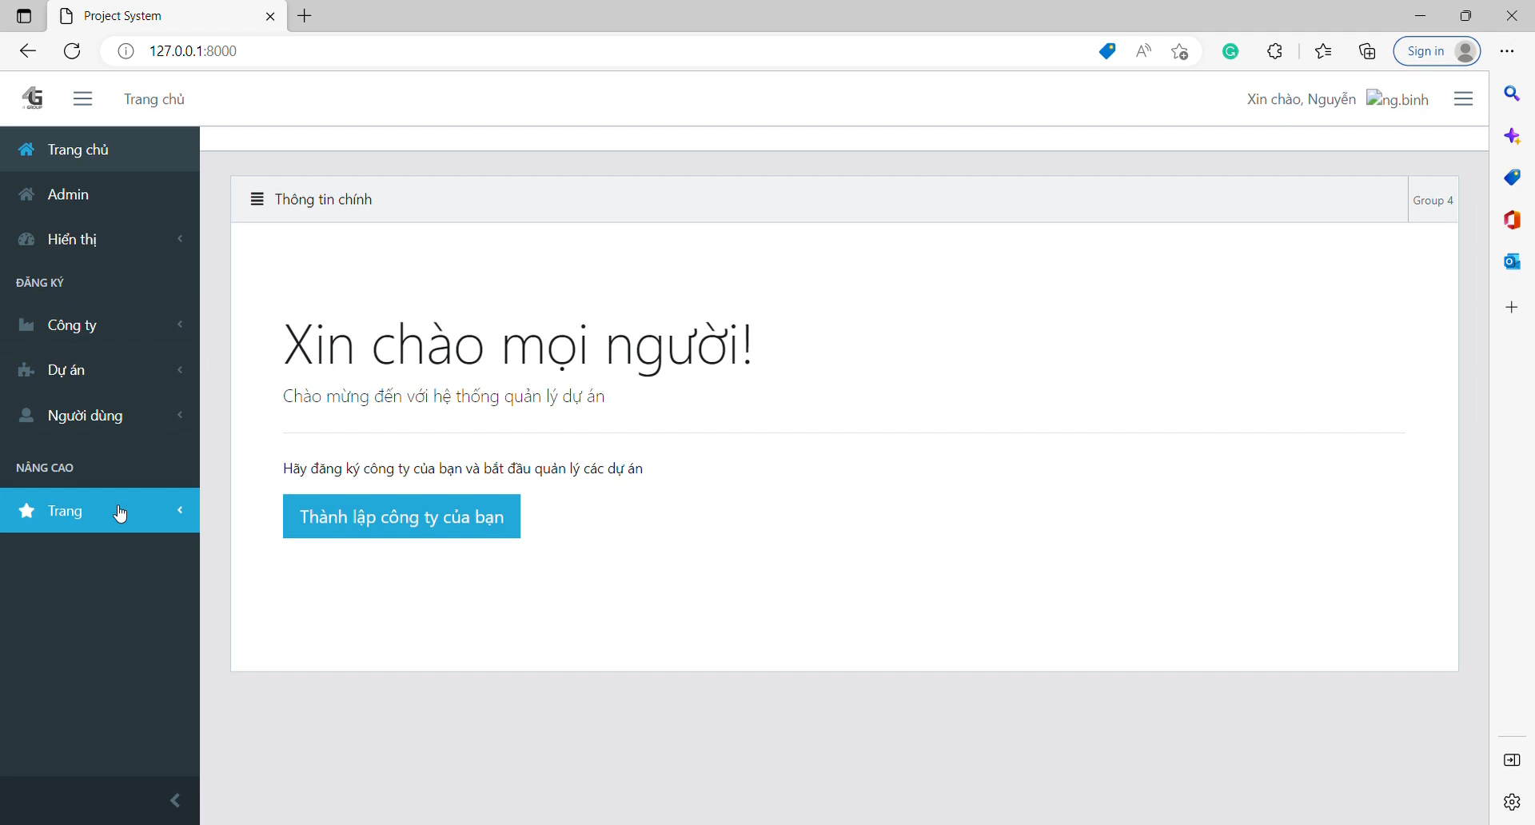
Đăng xuất khỏi ứng dụng
01
02
03

Slide 25

Thanks !
2022
01
02
Do you have any questions?
03
04

